Slide 1
POLETNA ŠOLA V NARAVI 5. RAZRED
DEBELI RTIČ
16. 9. - 20.9. 2019

Slide 3
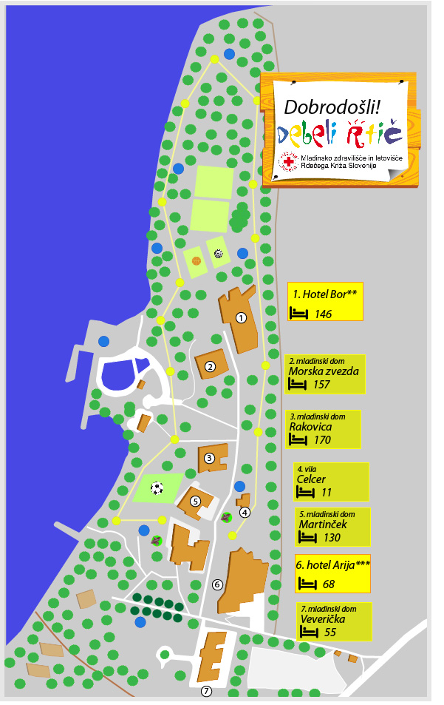

Slide 4
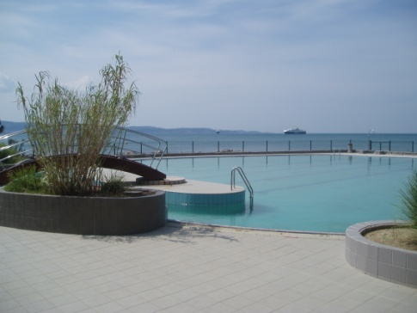
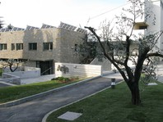
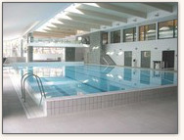
NASLOV IN TELEFON
Mladinsko zdravilišče in letovišče RKS Debeli rtič
Jadranska cesta 73 6280 Ankaran
Mladinski dom MARTINČEK Tel: +386-(0)5-909 70 00 Mobitel: 041 490 828 e-mail: debeli-rtic.mzl@mzl-rks.si

Slide 5
ZAKAJ V ŠVN?
Učenje samostojnosti,
učenje socialnih veščin,
ugodna klima za zdravje,
spoznavanje učnih vsebin na drugačen način,
zabava.

Slide 6
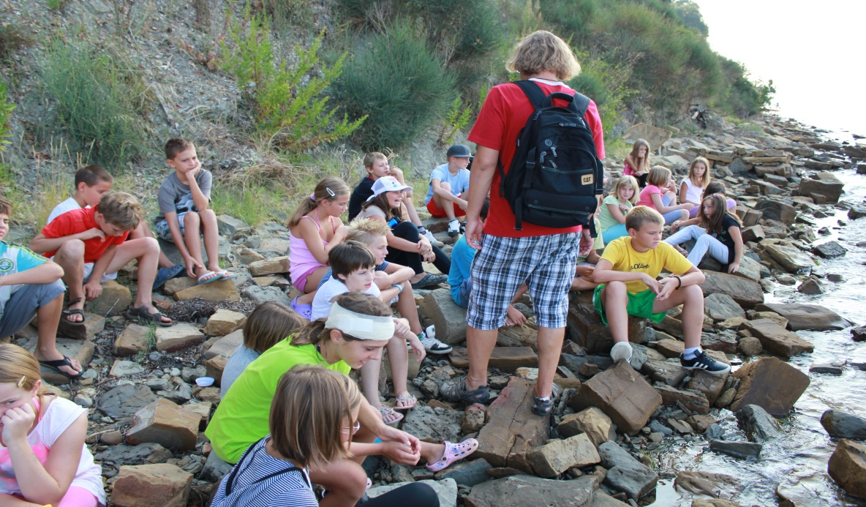
DNEVNI RED
7.00 BUJENJE
ZAJTRK
JUTRANJA UČNA URA
PLAVANJE PO SKUPINAH (plavanje bo potekalo v notranjem bazenu)
KOSILO ( ob 13.00h) IN POPOLDANSKI POČITEK
POPOLDANSKO PLAVANJE IN DRUGE VODNE AKTIVNOSTI
PO PLAVANJU JE PROSTO DO 18.00H
ŠPORTNE DEJAVNOSTI (različne igre z žogo, orientacija, tek po trim stezi,..)
VEČERJA (ob 19.00h)
VEČERNE ANIMACIJE (nočni pohod, kviz&tombola, filmski večer, ples z norimi frizurami& zaključni večer)
NOČNI POČITEK

Slide 7
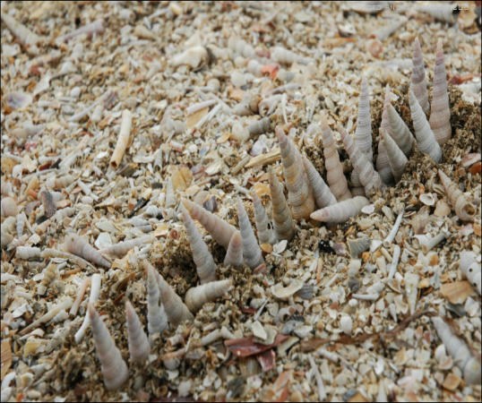
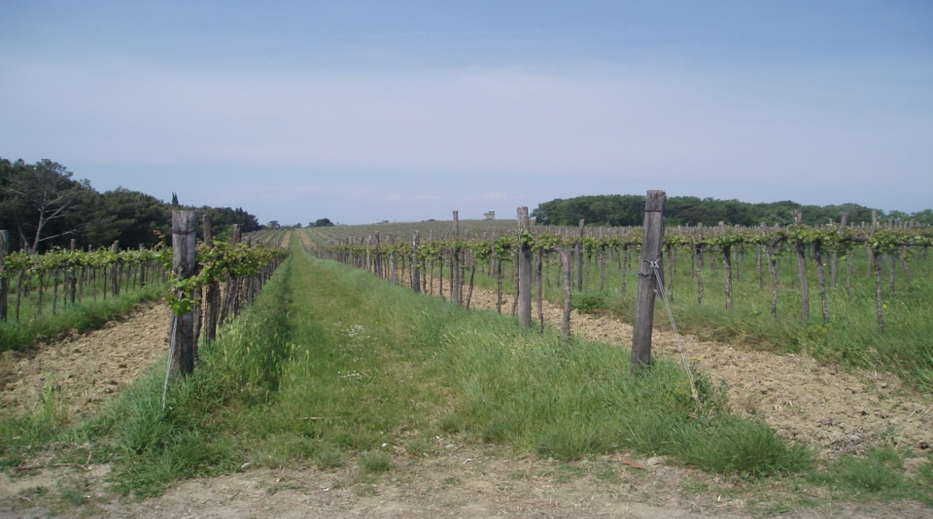
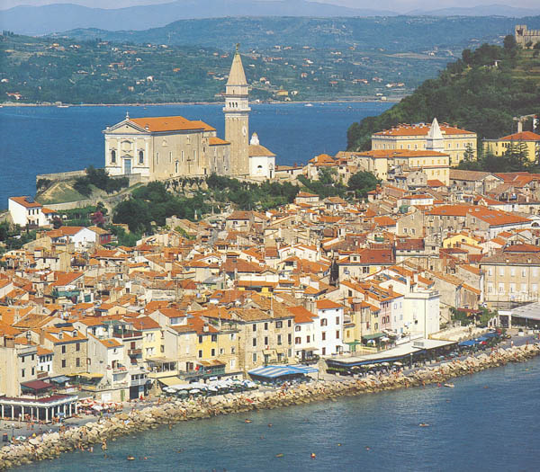
IZLETI IN DRUGE DEJAVNOSTI
ANKARAN: POKOPALIŠČE ŠKOLJK ( na poti proti Debelemu rtiču).
DEBELI RTIČ: ogled vinogradov
PIRAN: Najlepše primorsko mesto (ogledali si ga bomo na poti proti domu-kulturni dan).

Slide 8
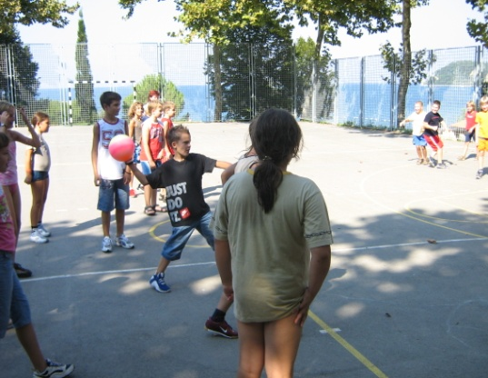
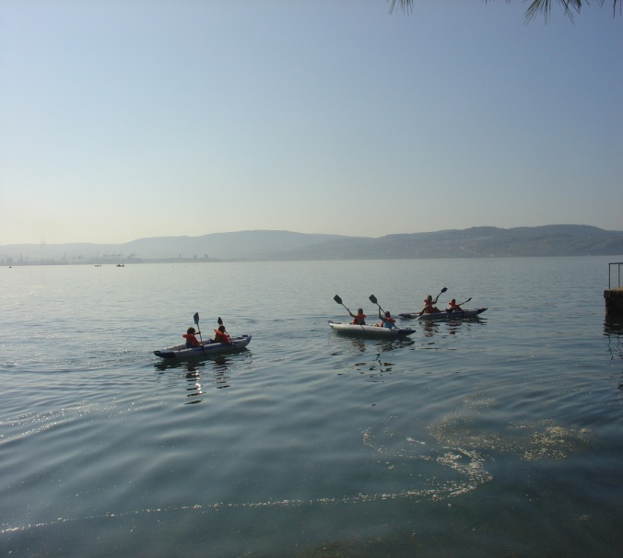
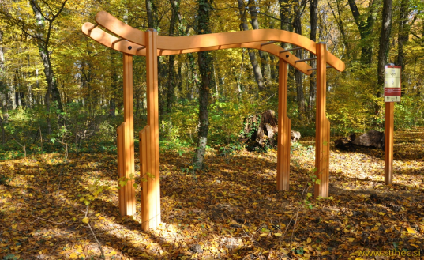
OSTALE DEJAVNOSTI
Ogled parka z vrtnarko (zeliščni vrt)
Športne igre na igriščih (nogomet, odbojka, košarka, namizni tenis)
Vita Park trim steza (17 postaj)
Orientacija
Igre v bazenu
Kanu

Slide 9
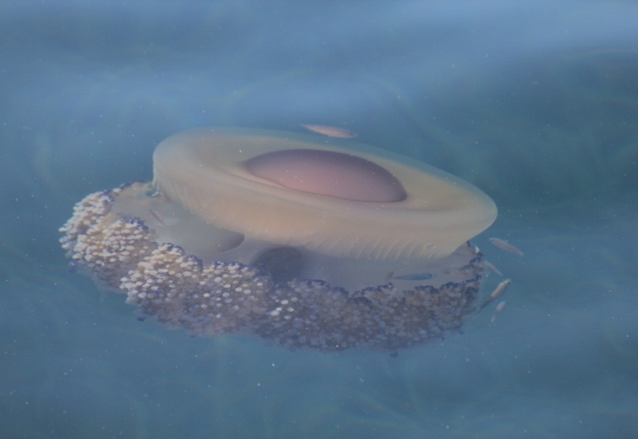
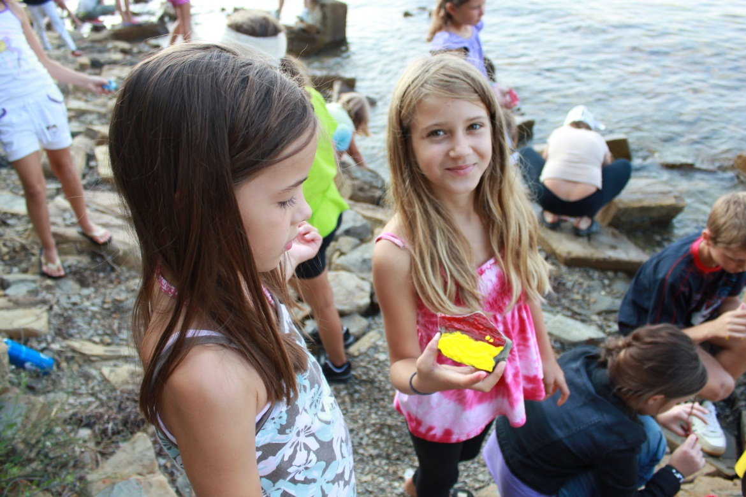
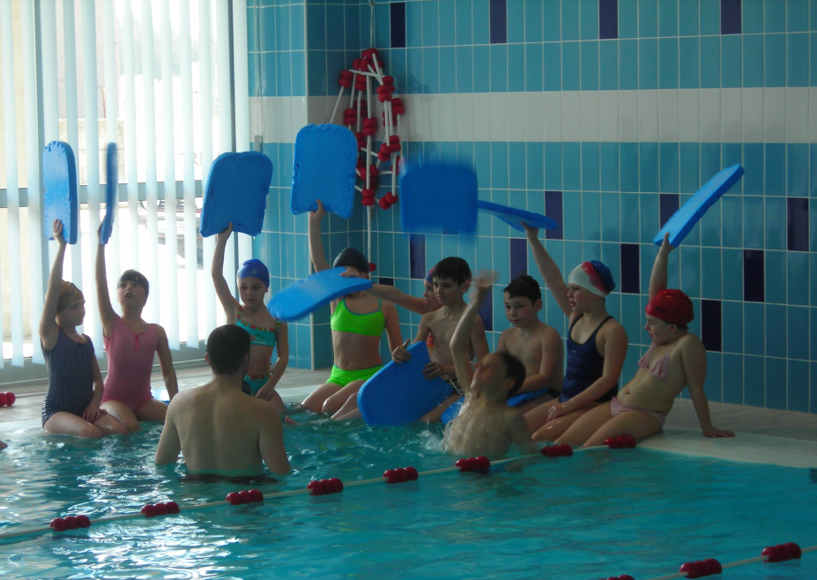
Učitelji
Razredni učitelji in učitelji plavanja.

Slide 10
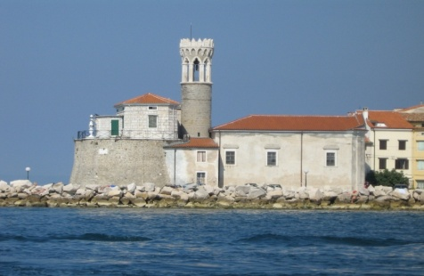
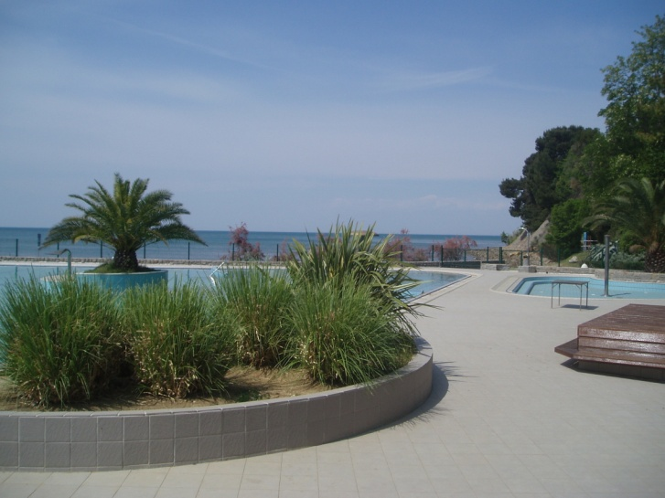
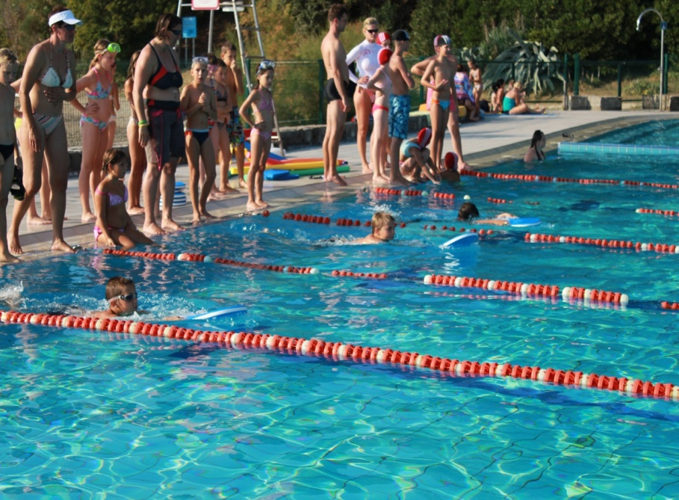
CENA
119 € + avtobusni prevoz

Slide 11
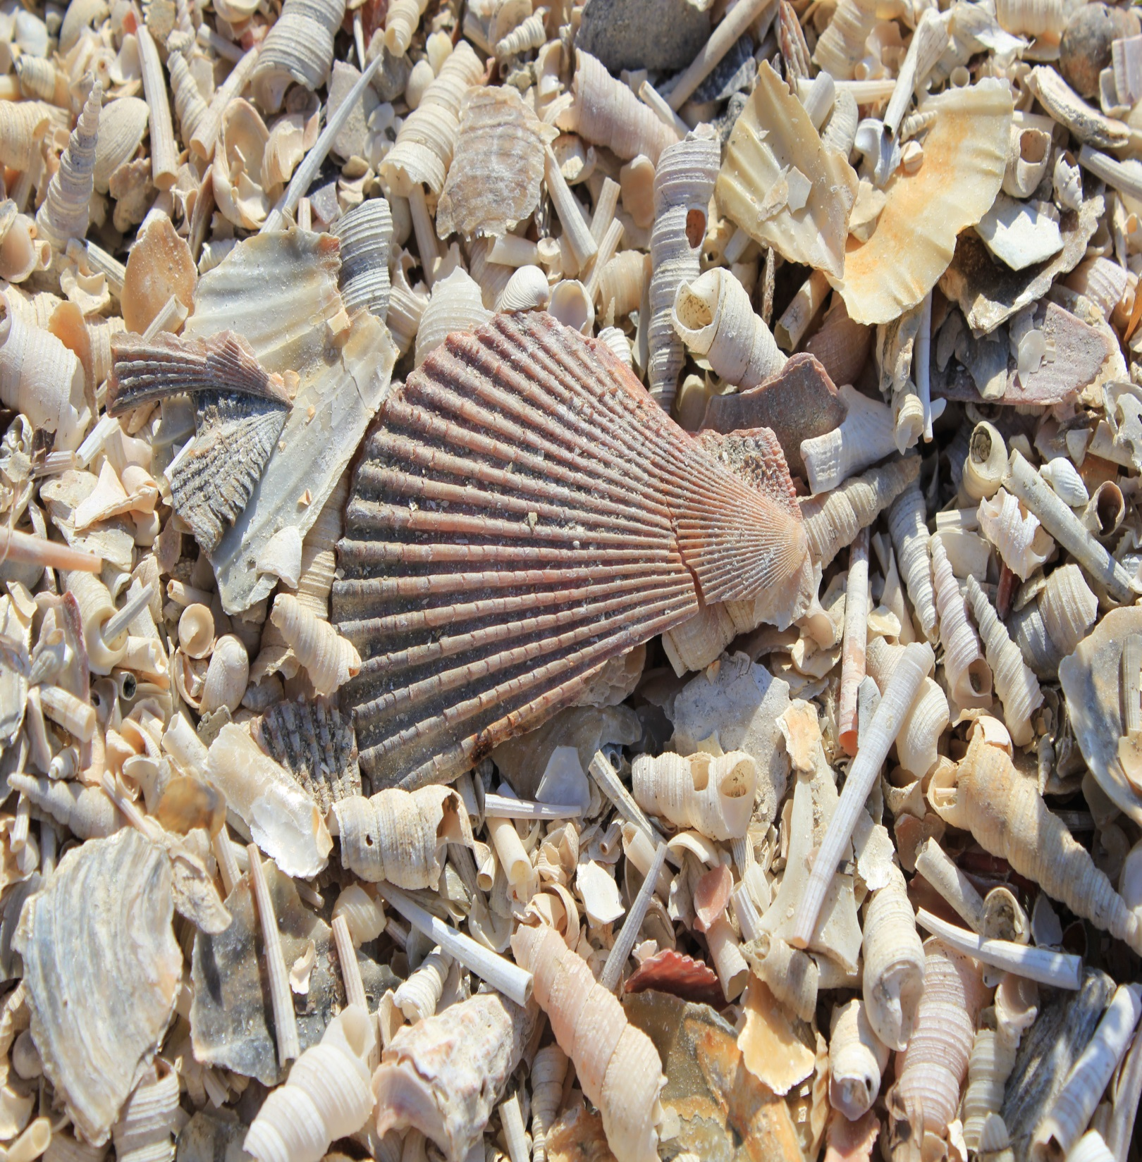

Slide 12
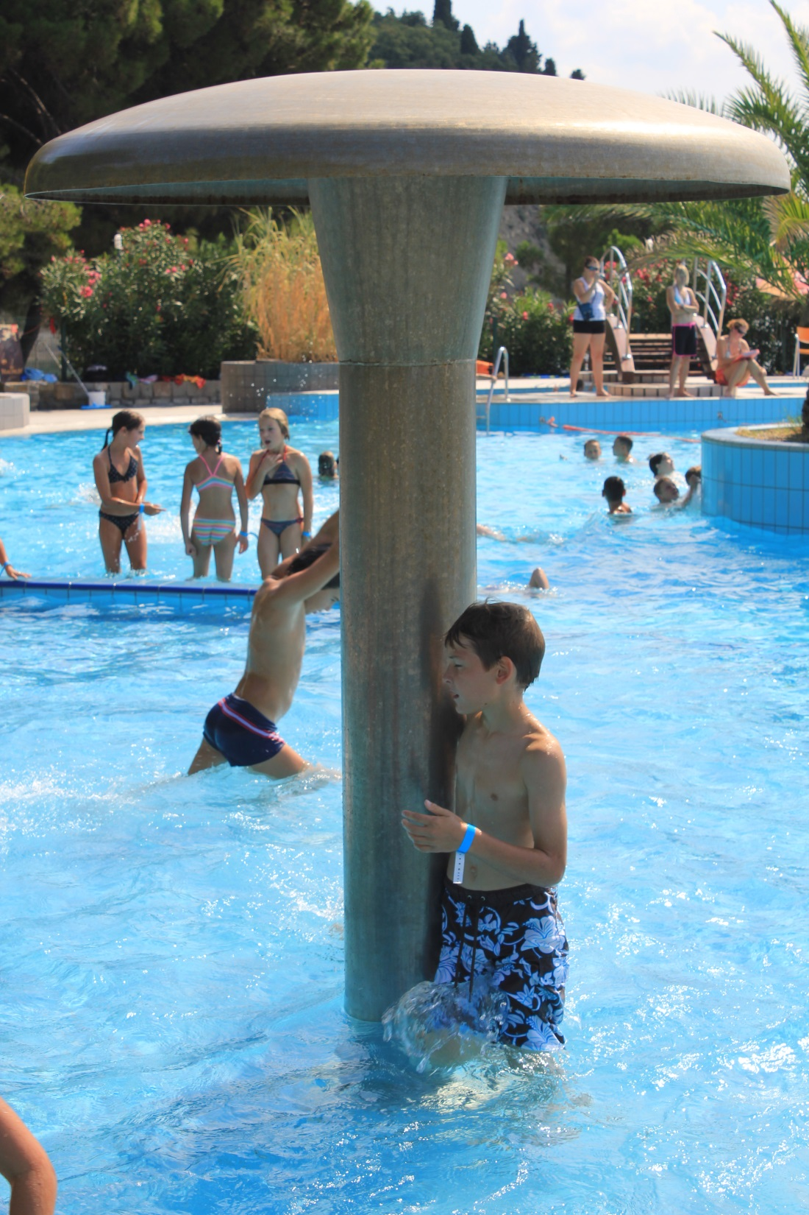

Slide 13
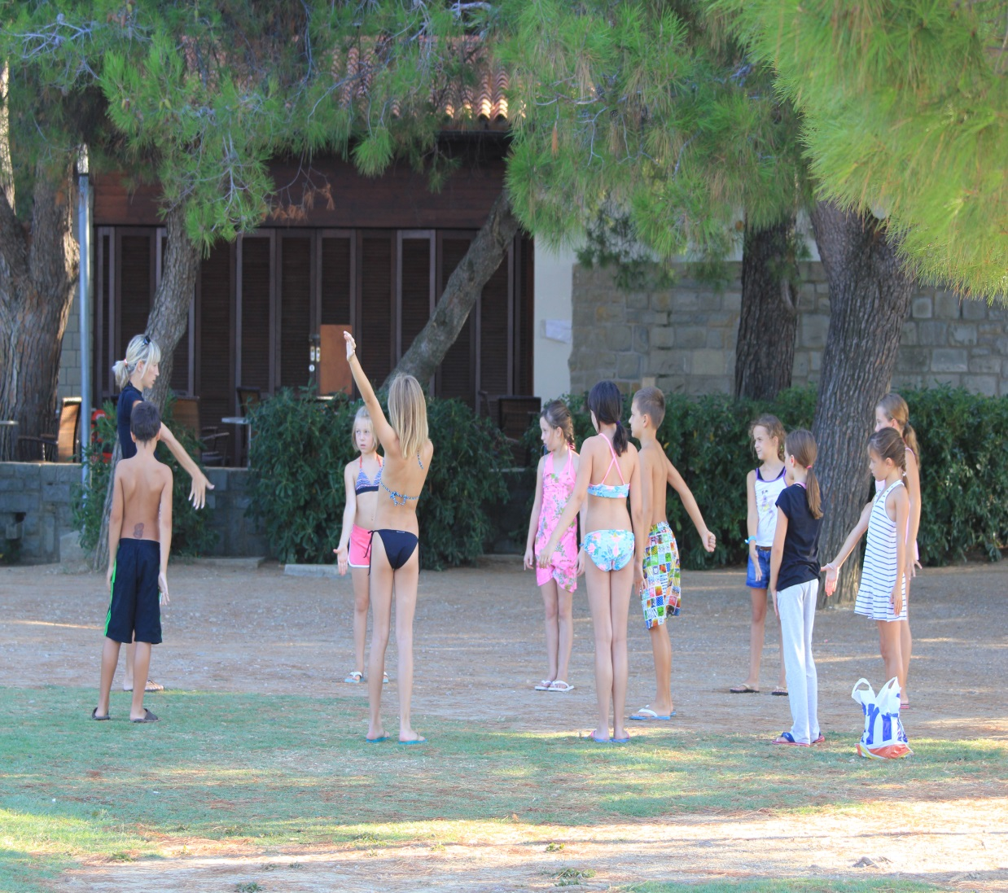
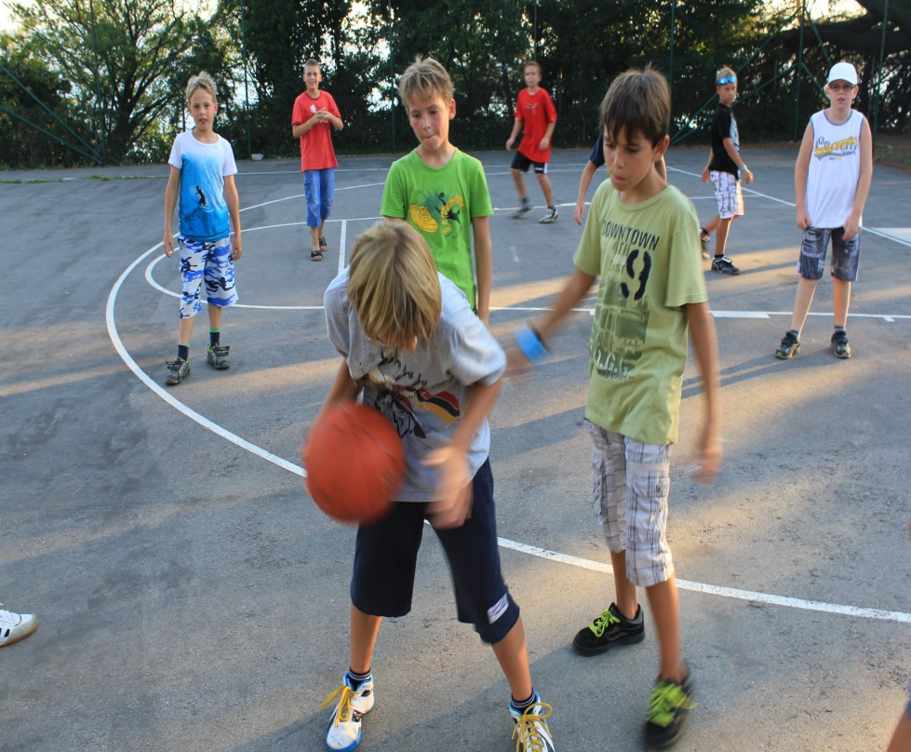
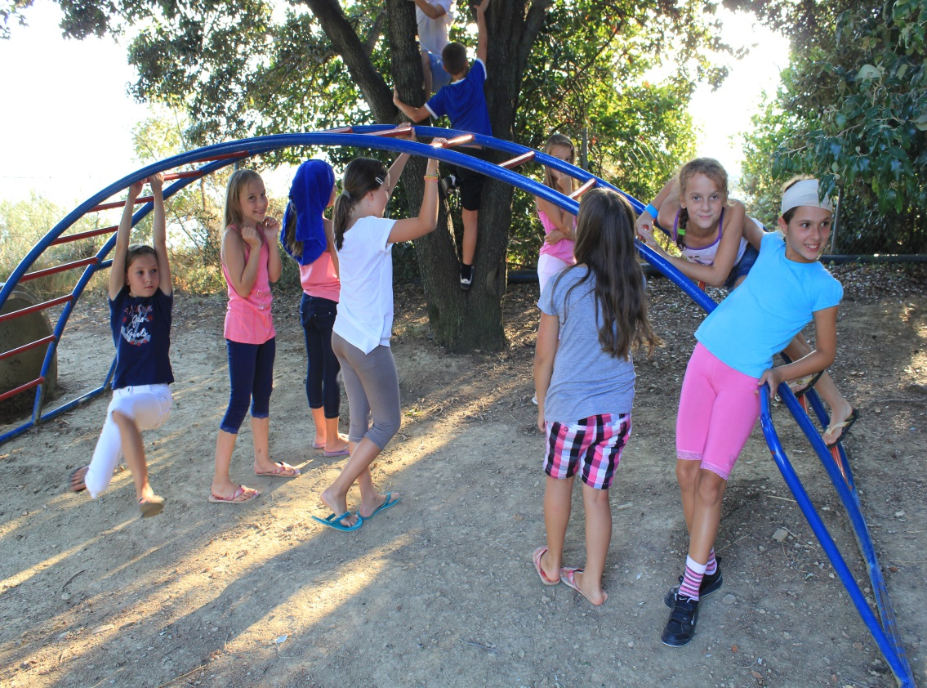
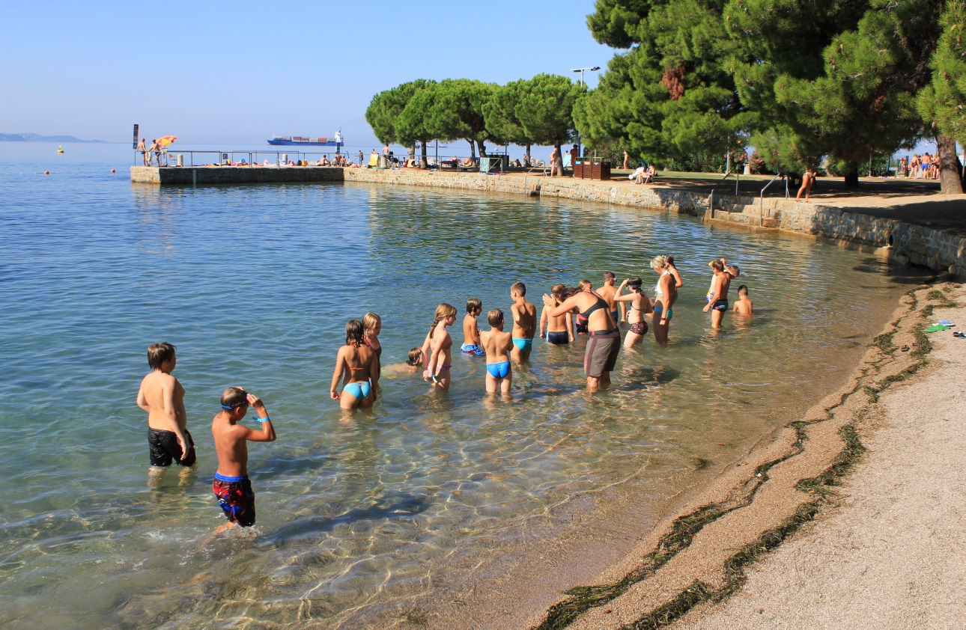

Slide 14
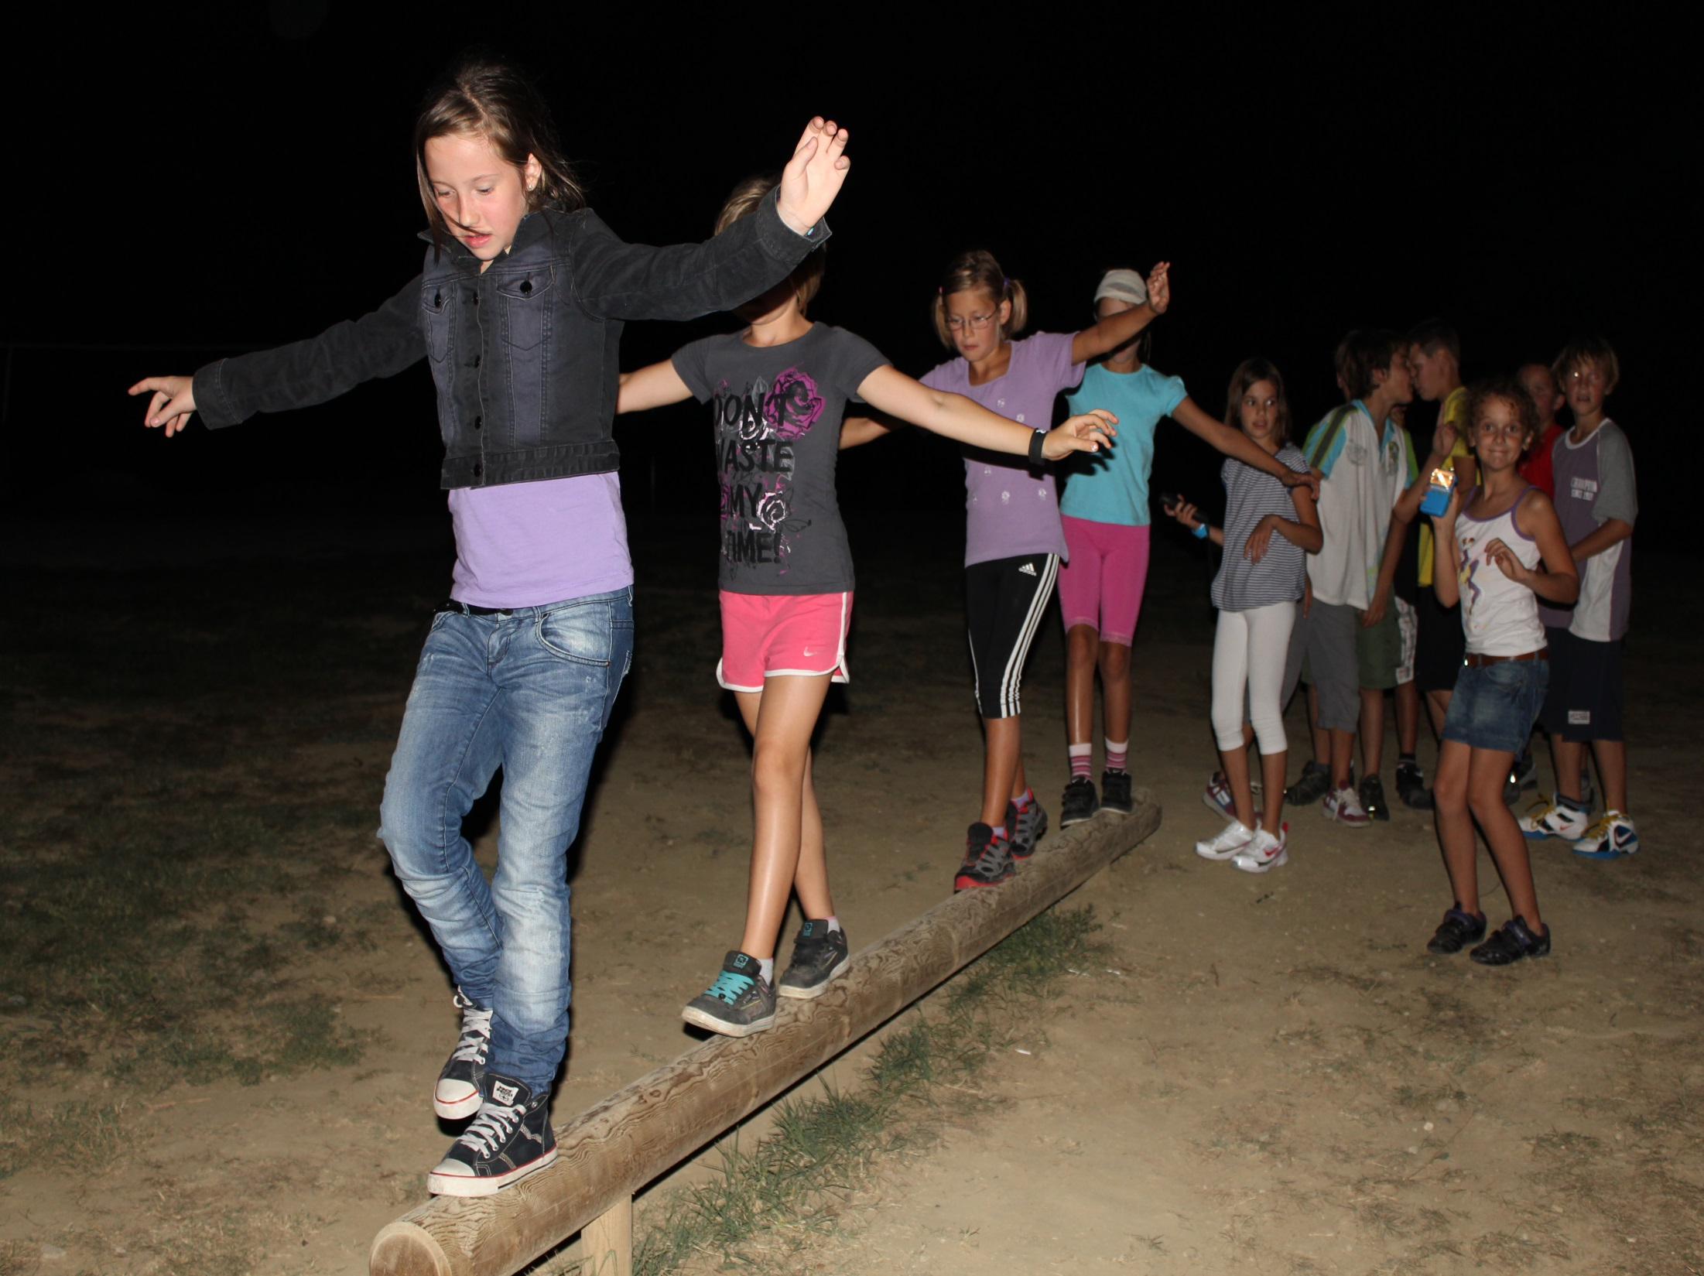

Slide 15
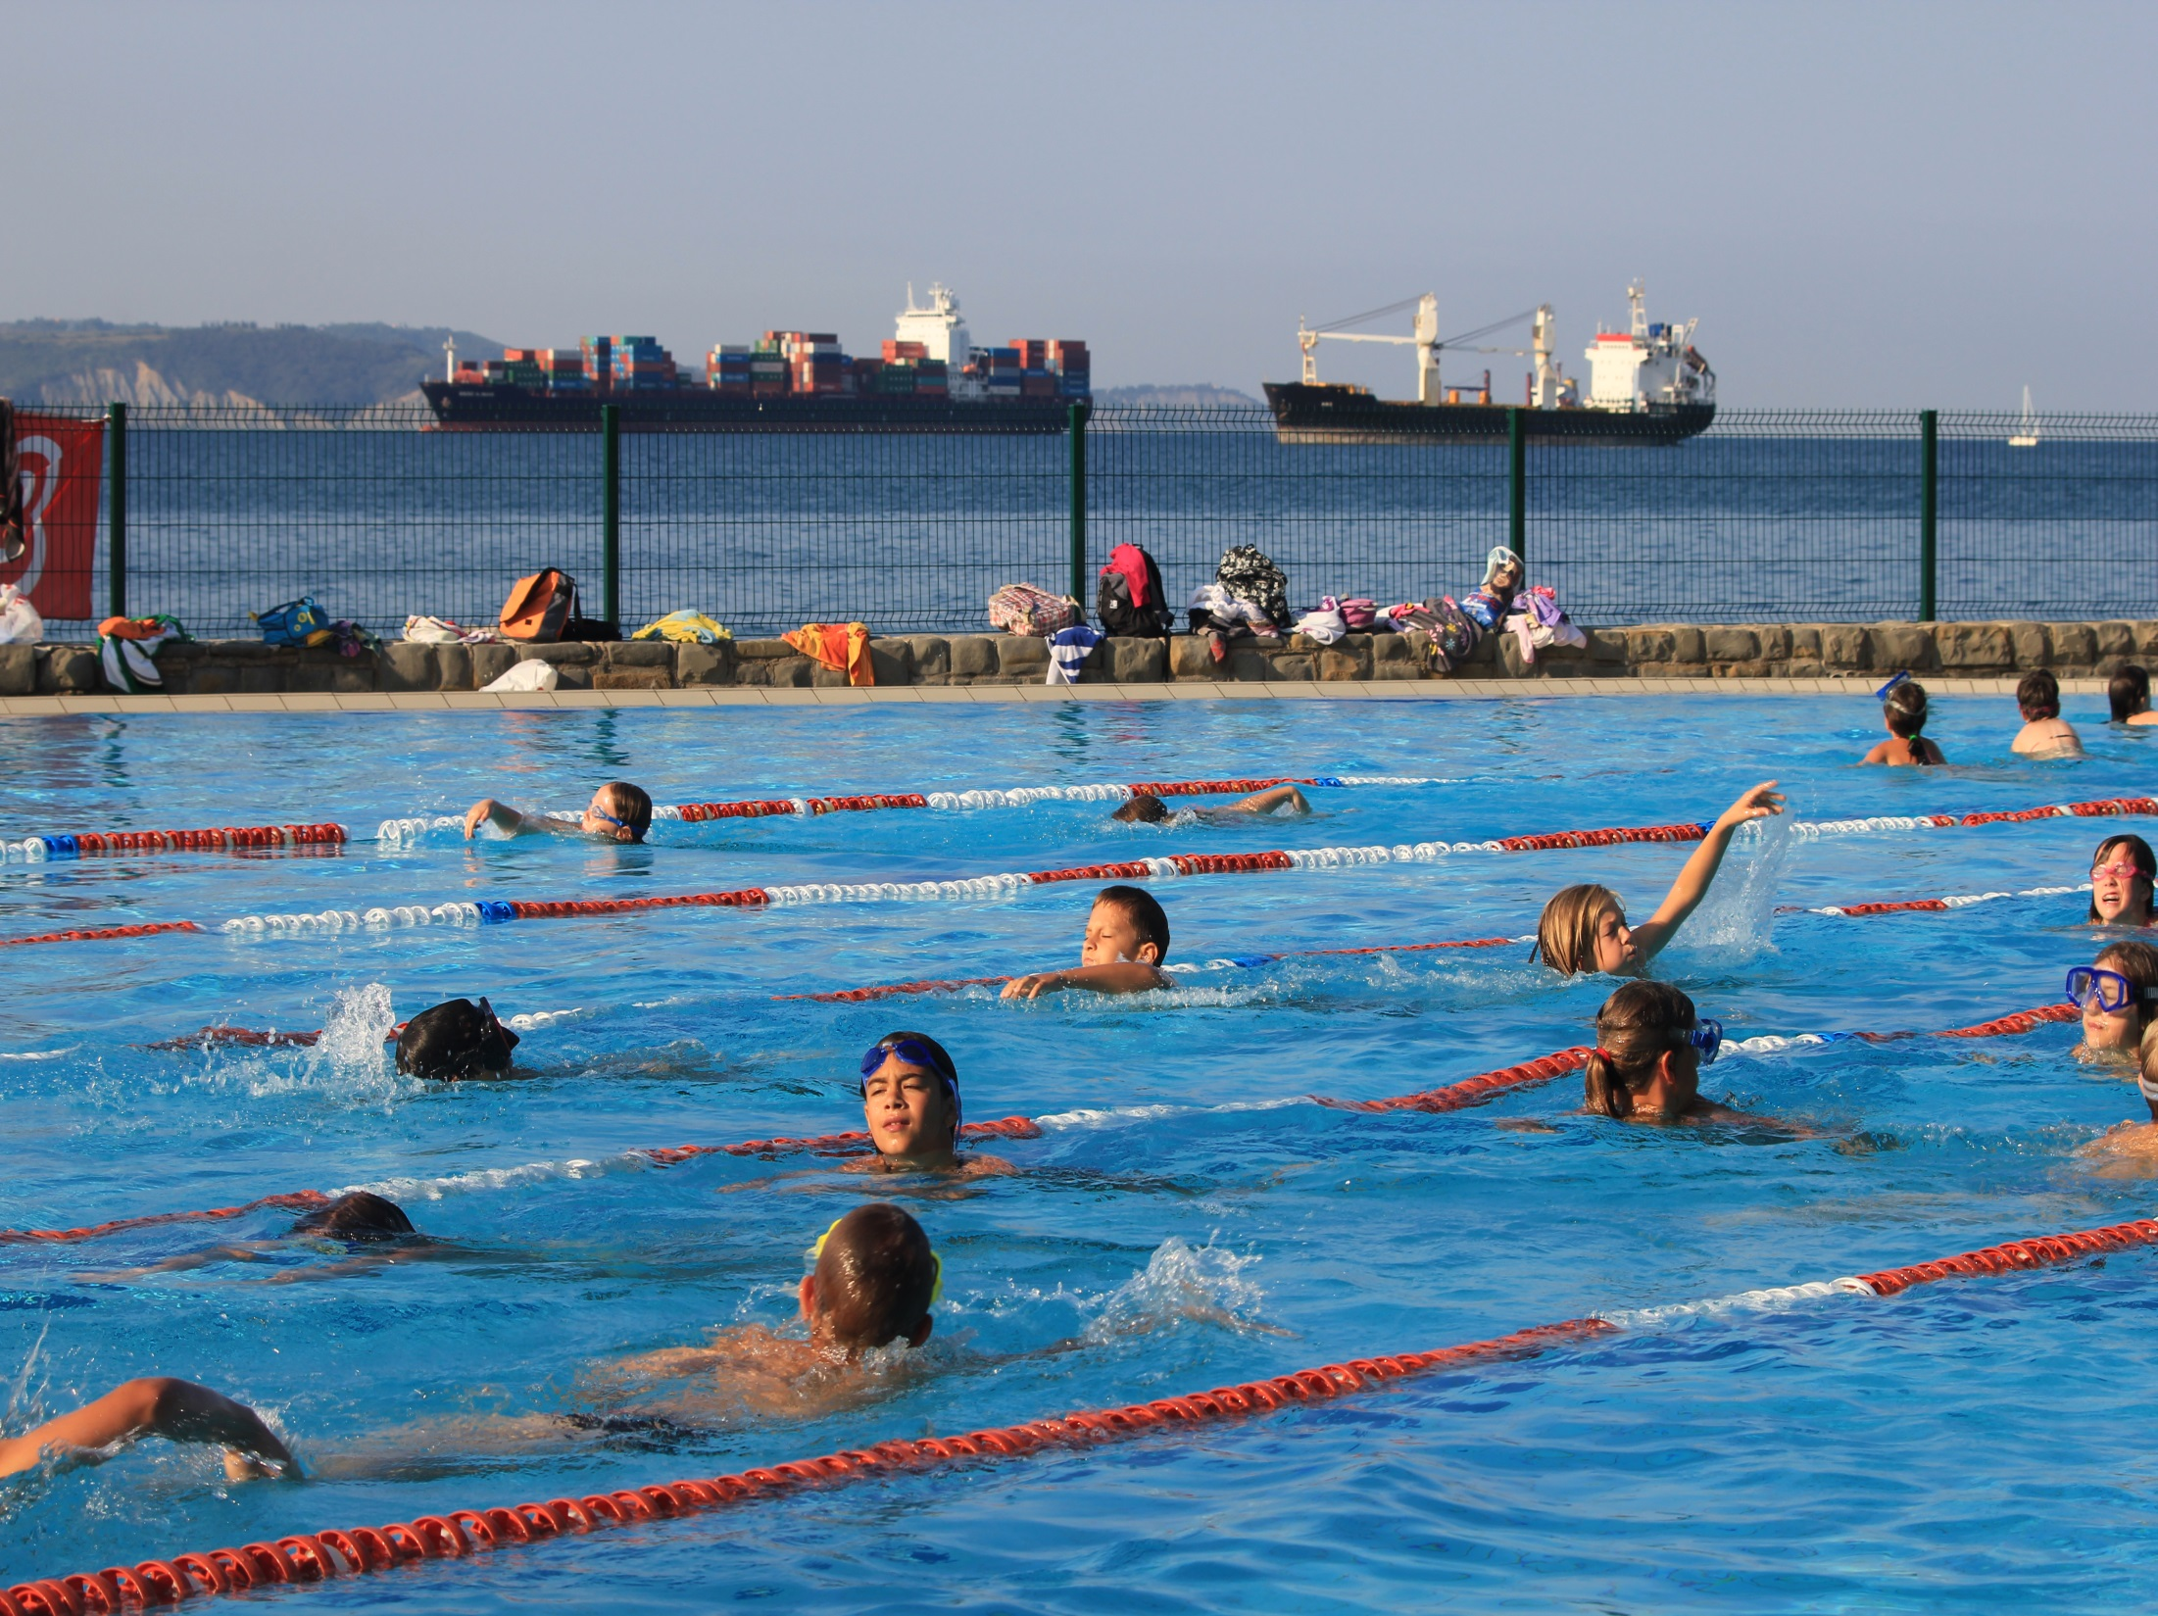

Slide 17
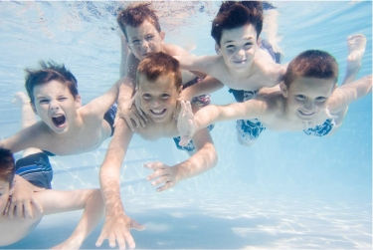
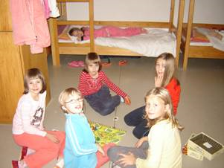
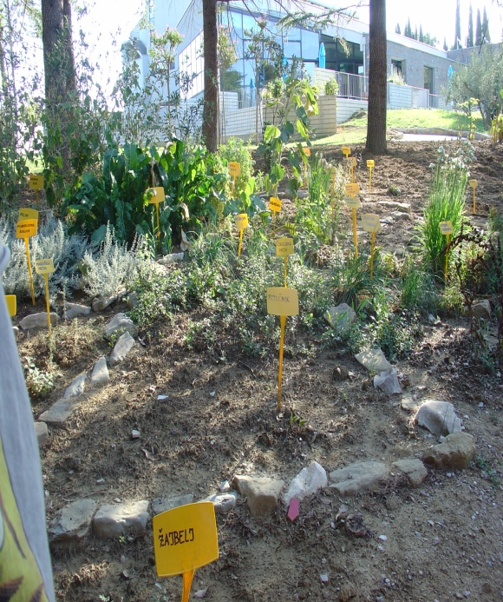
OSNOVNE POTREBŠČINE

Slide 18
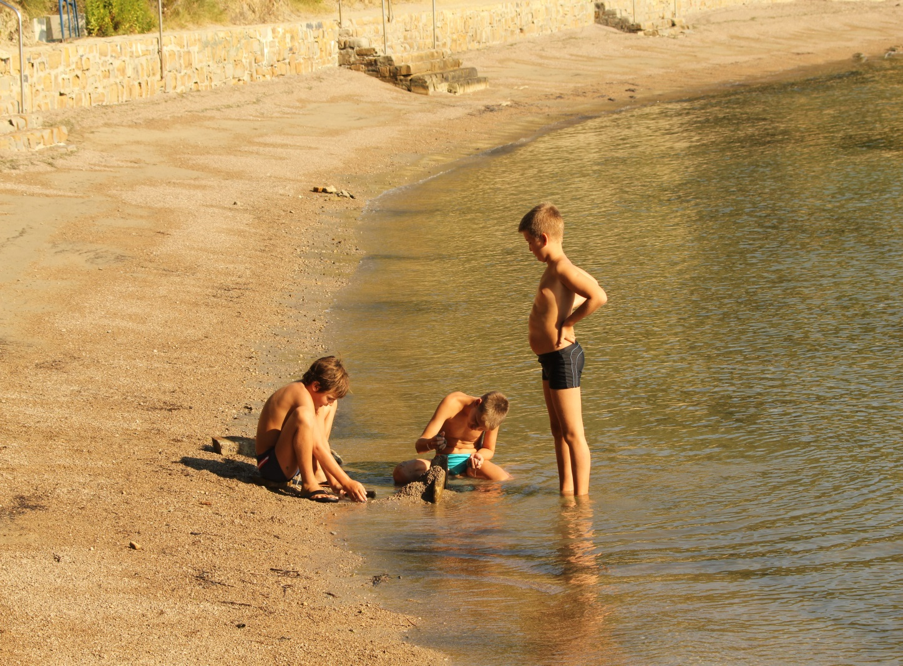
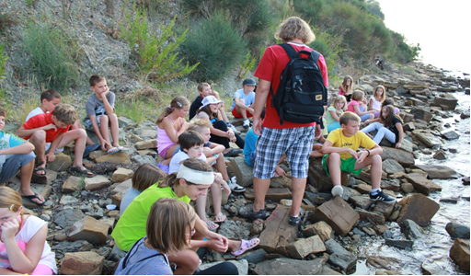
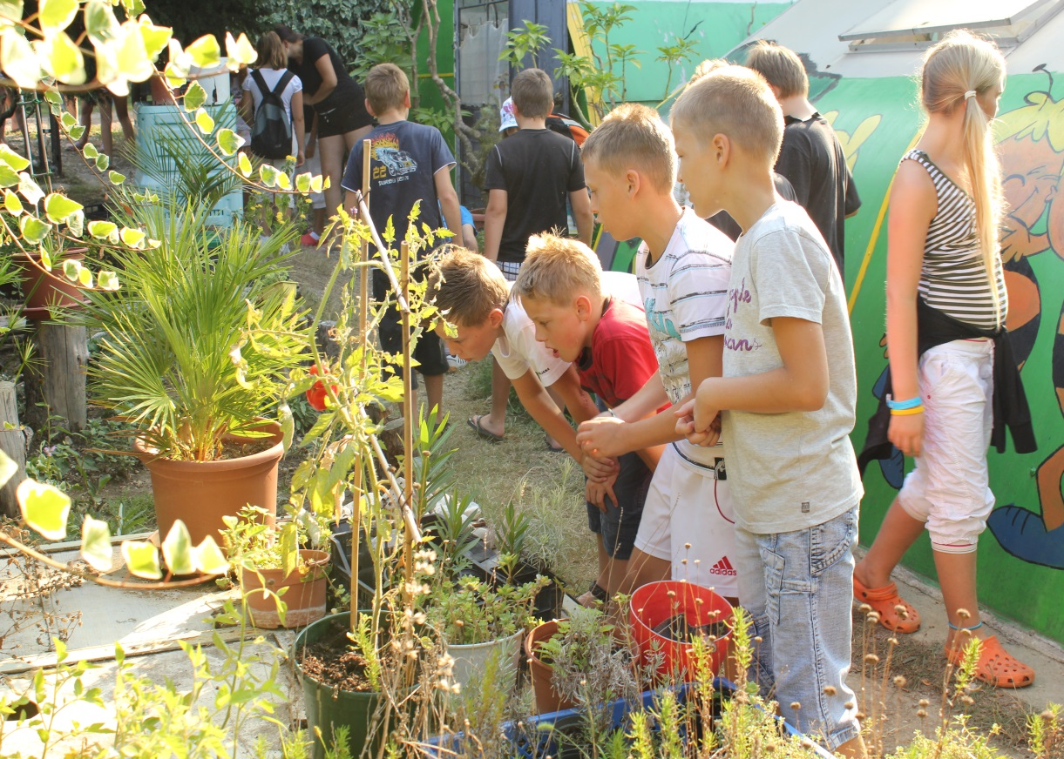

Slide 19
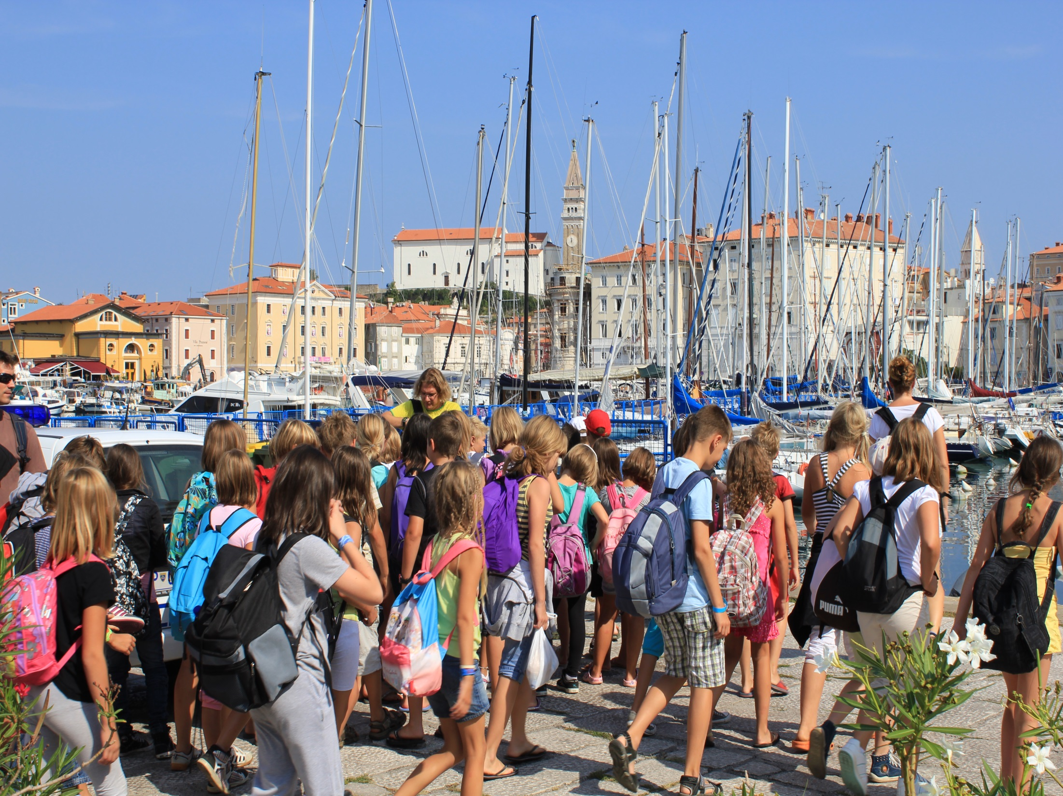

Slide 24
